Slide 1
第五单元 平行四边形
微专题5 平行四边形、矩形、菱形、正方形之间的关系

Slide 2
微专题5 平行四边形、矩形、菱形、正方形之间的关系

Slide 3
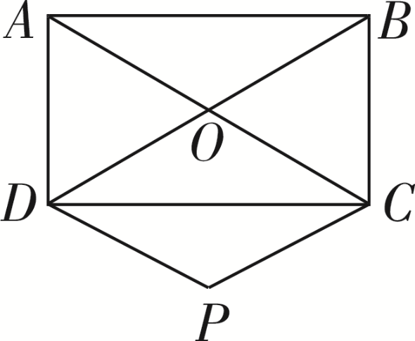
例1 如图1，矩形ABCD的对角线AC，BD相交于点O，过点D作DP∥OC，且DP＝OC，连接CP.判断四边形CODP的形状，并说明理由．
解：四边形CODP是菱形．理由如下：
∵DP∥OC，DP＝OC，
∴四边形CODP是平行四边形．
∵四边形ABCD是矩形，
∴AC＝BD，OC＝ AC，OD＝ BD．
图1
∴OC＝OD.
∴四边形CODP是菱形．

Slide 4
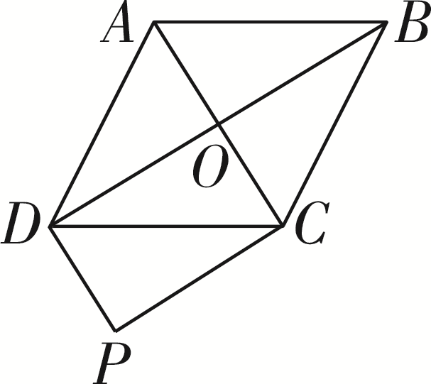
变式1.1 如图2，将例1中的矩形ABCD变成菱形，其他条件不变，判断四边形CODP的形状，并说明理由．
解：四边形CODP是矩形．理由如下：
由例1，得四边形CODP是平行四边形．
∵四边形ABCD是菱形，
∴AC⊥BD，即∠DOC＝90°.
∴四边形CODP是矩形．
图2

Slide 5
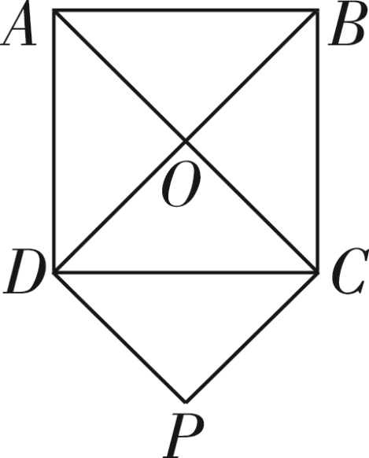
变式1.2 如图3，将例1中的矩形ABCD变成正方形，其他条件不变，判断四边形CODP的形状，并说明理由．
解：四边形CODP是正方形．理由如下：
由例1，得四边形CODP是平行四边形．
∵四边形ABCD是正方形，
∴AC⊥BD，AC＝BD，OC＝ AC，OD＝ BD.
∴∠DOC＝90°，OC＝OD.
∴四边形CODP是正方形．
图3

Slide 6
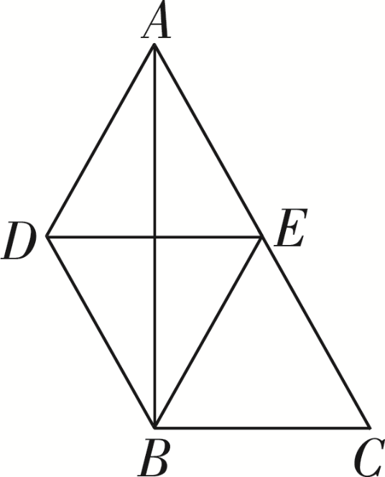
训练 1.如图4，在Rt△ABC中，∠ABC＝90°，DB∥AC且DB＝AC，E是AC的中点．
（1）求证：四边形DBCE是平行四边形；
证明：∵E是AC的中点，
∴AE＝CE＝ AC.
∵DB＝ AC，∴DB＝CE＝AE.
图4
∵DB∥AC，即DB∥CE，
∴四边形DBCE是平行四边形．

Slide 7
（2）求证：四边形ADBE是菱形；
证明：∵DB＝AE，DB∥AC，
∴四边形ADBE是平行四边形．
由（1），得四边形DBCE是平行四边形，
∴DE∥BC.
∵∠ABC＝90°，
∴AB⊥BC.∴AB⊥DE.
∴四边形ADBE是菱形．
图4

Slide 8
（3）若AB＝8，BC＝6，求四边形ADBE的面积；
解：由（1），得四边形DBCE是平行四边形，
∴DE＝BC＝6．
由（2），得四边形ADBE是菱形，
∴四边形ADBE的面积为 AB·DE＝ ×8×6＝24.
图4
（4）填空：当∠C＝__________°时，四边形ADBE是正方形．
45

Slide 9
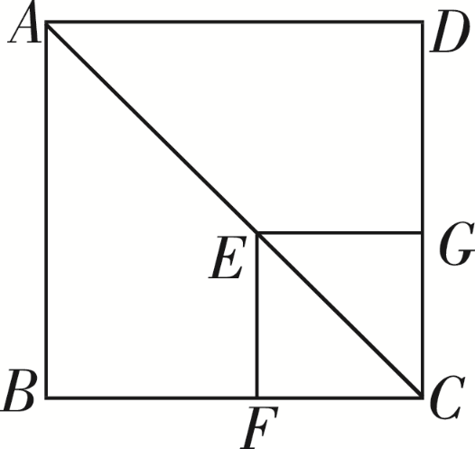
2.如图5，边长为4的正方形ABCD与边长为a（1＜a＜4）的正方形CFEG的顶点C重合，点E在正方形ABCD的对角线AC上．
【问题发现】AE与BF的数量关系为____________．
图5

Slide 10
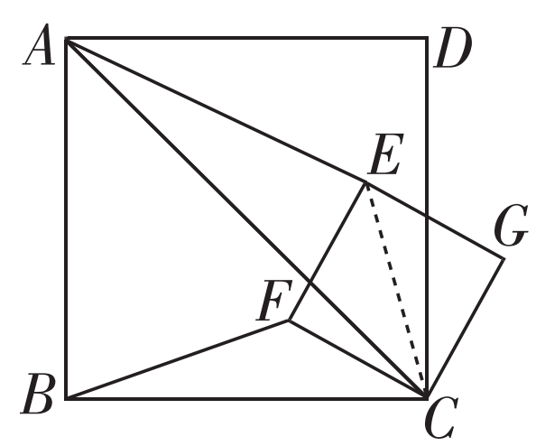
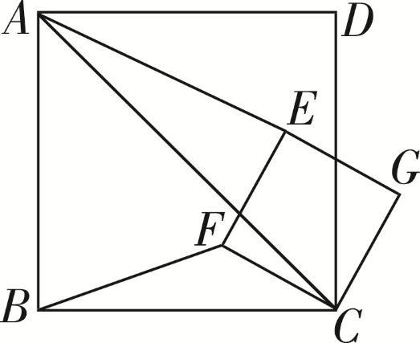
【类比探究】如图6，将正方形CFEG绕点C顺时针旋转，旋转角为α（0°＜α＜30°），请问此时上述结论是否还成立？若成立，写出推理过程；若不成立，请说明理由．
解：上述结论还成立．推理过程如下：如答图1，连接CE.
在正方形CFEG和正方形ABCD中，
∠EFC＝∠ABC＝90°，∠FCE＝∠BCA＝45°，
答图1
图6
∴∠ACE＝45°－∠ACF＝∠BCF，

Slide 11
【拓展延伸】若点F为BC的中点，在正方形CFEG的旋转过程中，当点A，E，G在同一条直线上时，直接写出此时线段AE的长为________________________．
图6

Slide 12
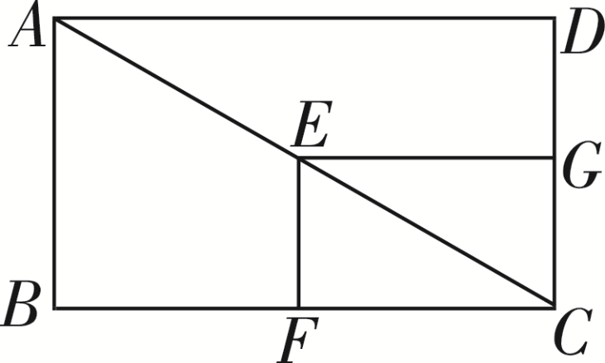
变式2.1 如图7，矩形ABCD与矩形CFEG的顶点C重合，点E在矩形ABCD的对角线AC上，∠ACB＝30°，BC＝4．
【问题发现】AE与BF的数量关系为____________．
图7

Slide 13
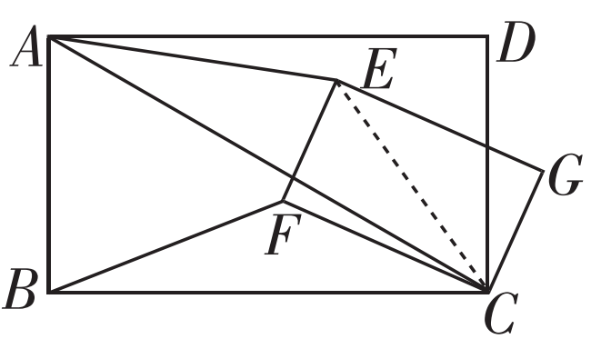
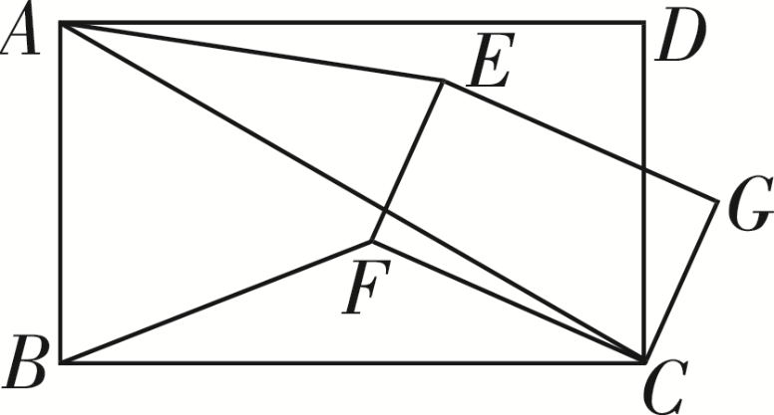
【类比探究】如图8，将矩形CFEG绕点C顺时针旋转，旋转角为α（0°＜α＜30°），请问此时上述结论是否还成立？若成立，写出推理过程；若不成立，请说明理由．
解：上述结论还成立．推理过程如下：
如答图2，连接CE.
∵四边形ABCD与四边形CFEG是矩形，
∴∠ABC＝∠EFC＝90°，∠FCE＝∠BCA＝30°.
∴∠ACE＝30°－∠ACF＝∠BCF，
答图2
图8

Slide 14
答图2
图8

Slide 15
【拓展延伸】若点F为BC的中点，在矩形CFEG的旋转过程中，当点A，E，G在同一条直线上时，直接写出此时线段AE的长为____________________________．
图8

Slide 16
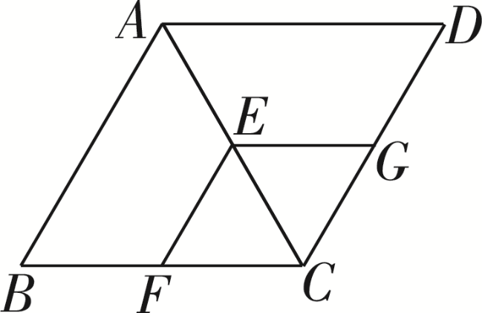
变式2.2 如图9，菱形ABCD与菱形CFEG的顶点C重合，点E在菱形ABCD的对角线AC上，∠ACB＝60°，BC＝4.
【问题发现】AE与BF的数量关系为____________．
AE＝BF
图9

Slide 17
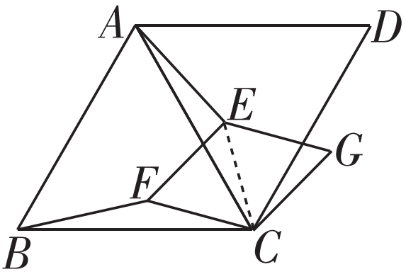
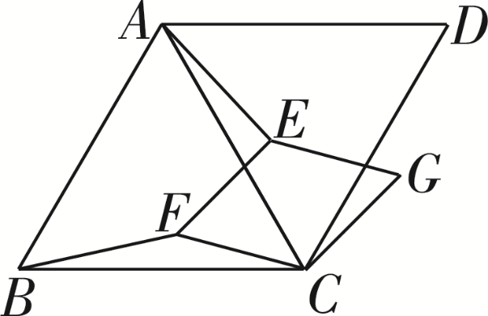
【类比探究】如图10，将菱形CFEG绕点C顺时针旋转，旋转角为α（0°＜α＜30°），请问此时上述结论是否还成立？若成立，写出推理过程；若不成立，请说明理由．
解：上述结论还成立．推理过程如下：如答图3，连接CE.
∵四边形ABCD与四边形CFEG是菱形，
∴AB＝BC，EF＝FC.又∠ACB＝∠ECF＝60°，
∴△ABC和△EFC是等边三角形，
∠ACE＝60°－∠ACF＝∠BCF.
∴AC＝BC，CE＝CF.∴△ACE≌△BCF（SAS）.∴AE＝BF.
图10
答图3

Slide 18
【拓展延伸】若点F为BC的中点，在菱形CFEG的旋转过程中，当点A，E，G在同一条直线上时，直接写出此时线段AE的长为______________________．
图10

